Slide 1


Comer bien también es dar amor.
Fecha del Reporte
03/10/2025

Slide 2
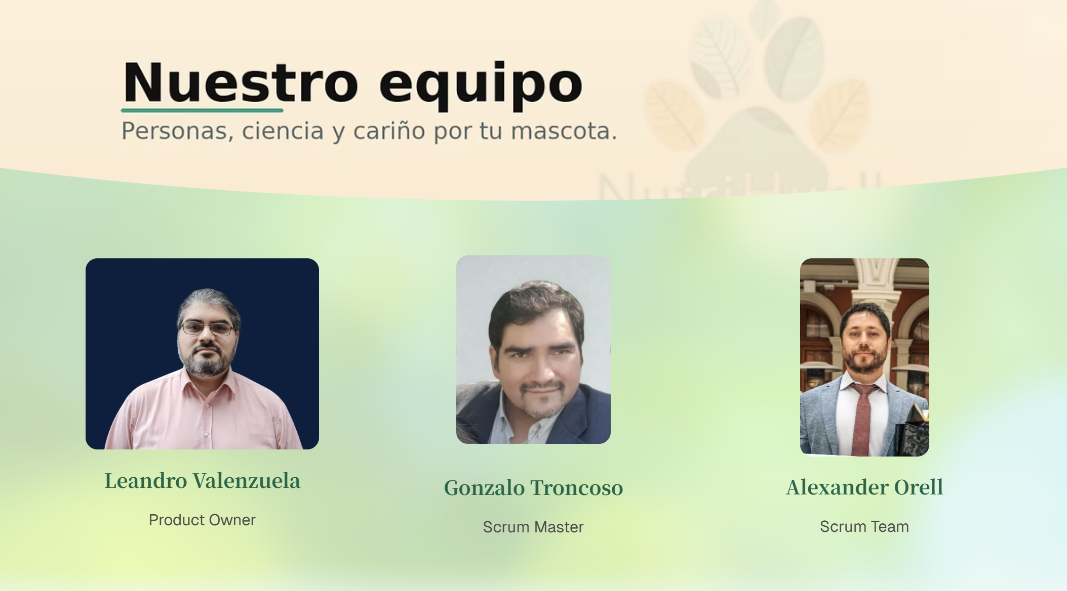

Slide 3

AGENDA
01 Compromiso
02 Avances
03 Riesgo
04 Trello
05 Compromisos Próxima clase

Slide 4
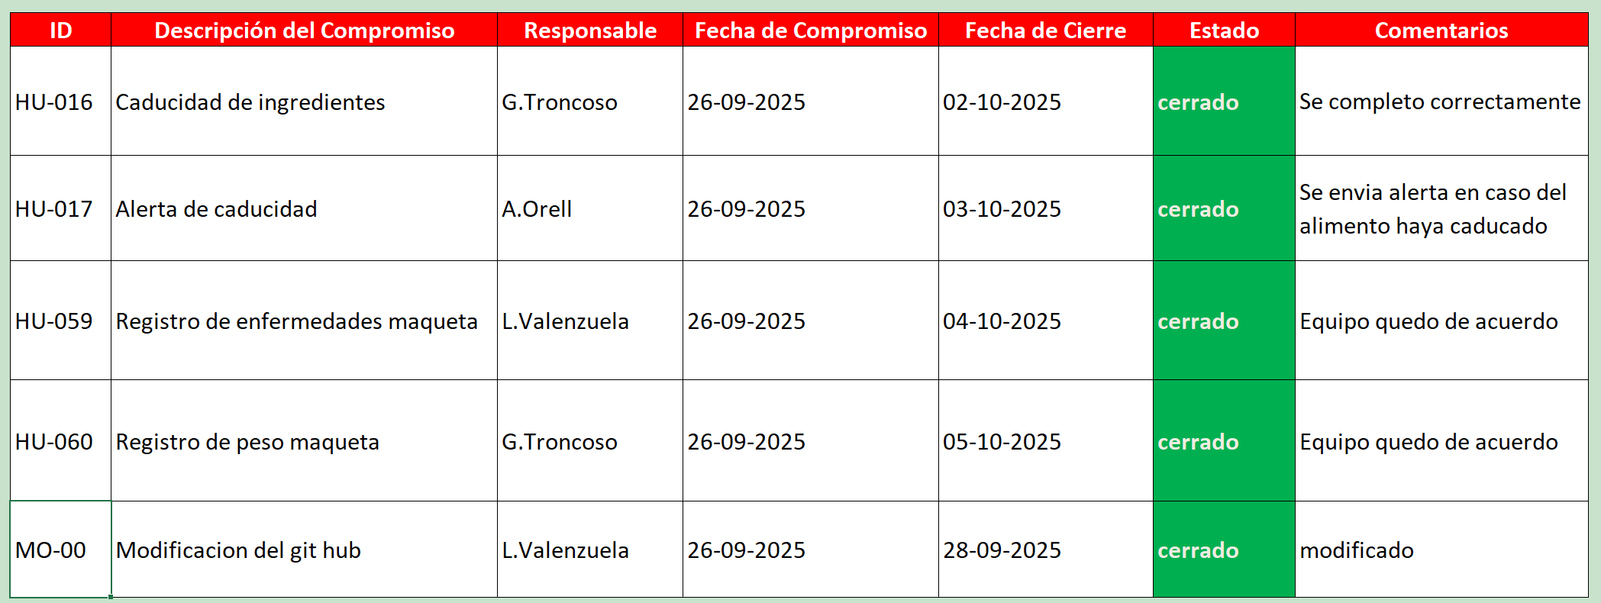
01 Compromiso sesión anterior

Slide 5
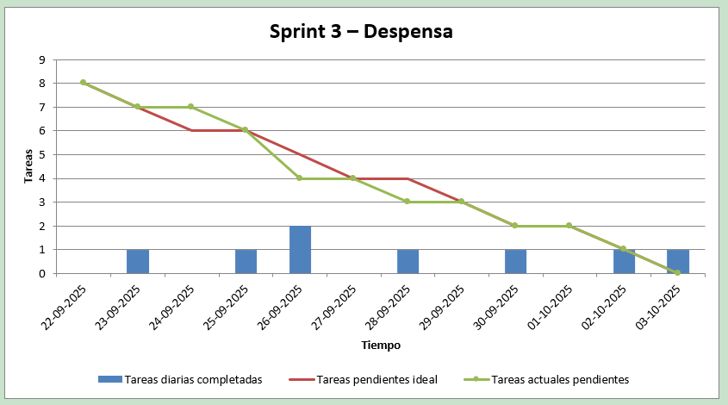
02 Avances
Bourndown Sprint 3

Slide 6

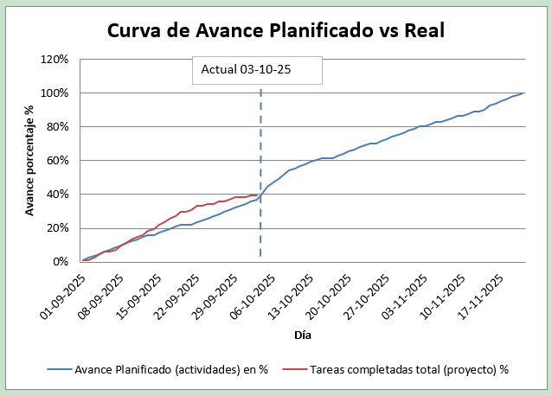

Resumen
Fecha del Reporte
03/10/2025
26/09/2025
Fecha de Inicio
03/10/2025
Fecha de
Fin
ESTADO ANTERIOR
Avance Real
30%
Avance Esperado
23%
Desviacion
+7%
Estado
ESTADO ACTUAL
Logros
Explicación del Desvió
40%
Modulo de despensa fue completado:
Registro y listado de ingredientes web operativos
CRUD Funcional en Despensa (edición/eliminación)
GitHub Modificado correctamente.
Se modifico los titulo dejándolo enumerado
Carpeta quedan ordenada.
La desviación es positiva
se ha logrado completar 2 tareas por sobre lo planificado.
-HU-012 Registro de ingredientes
-HU-015 Listado de ingredientes
Avance Real
+2%
Avance Esperado
38%
+2%
Desviacion
Estado

Slide 7
03 Riesgo
Riesgo asociado
ID | RIESGO | PLAN DE MITIGACION | RESPONSABLE | TIPO DE IMPACTO | PLAZO DE IMPLENTACION | ESTADO
R-01 | Confusión en quién tiene la última versión del código o del diagrama. | Centralizar en un repositorio y definir convención de nombres y ramas. | Gonzalo troncoso | Comunicación y coordinación | 01/11/2025 | Abierto
R-02 | Enfermedad o licencia inesperada de un integrante clave del equipo. | Documentar tareas clave y promover trabajo en parejas. | Integrante Afectado | Recursos humanos | 21/11/2025 | Abierto
R-03 | Falta de coordinación de horarios entre integrantes. | Usar calendario compartido y acordar bloques fijos de reunión. | Leandro Valenzuela | Comunicación y coordinación | 21/11/2025 | Abierto
Registro de incidencia
ID | Descripcion del problema | criticidad | acciones | Responsable | Fecha de cierre | ESTADO
I-01 | No se obliga a completar información crítica | Alta | Se configura un set up wizard para guiar al usuario | Leandro | 06/10/2025 | En Proceso
I-02 | Sistema se cae cuando hay campos nulos en algunos formularios | Alta | Ajustar validaciones para permitir null donde sea necesario | Alex | 02/10/2025 | Cerrado

Slide 8
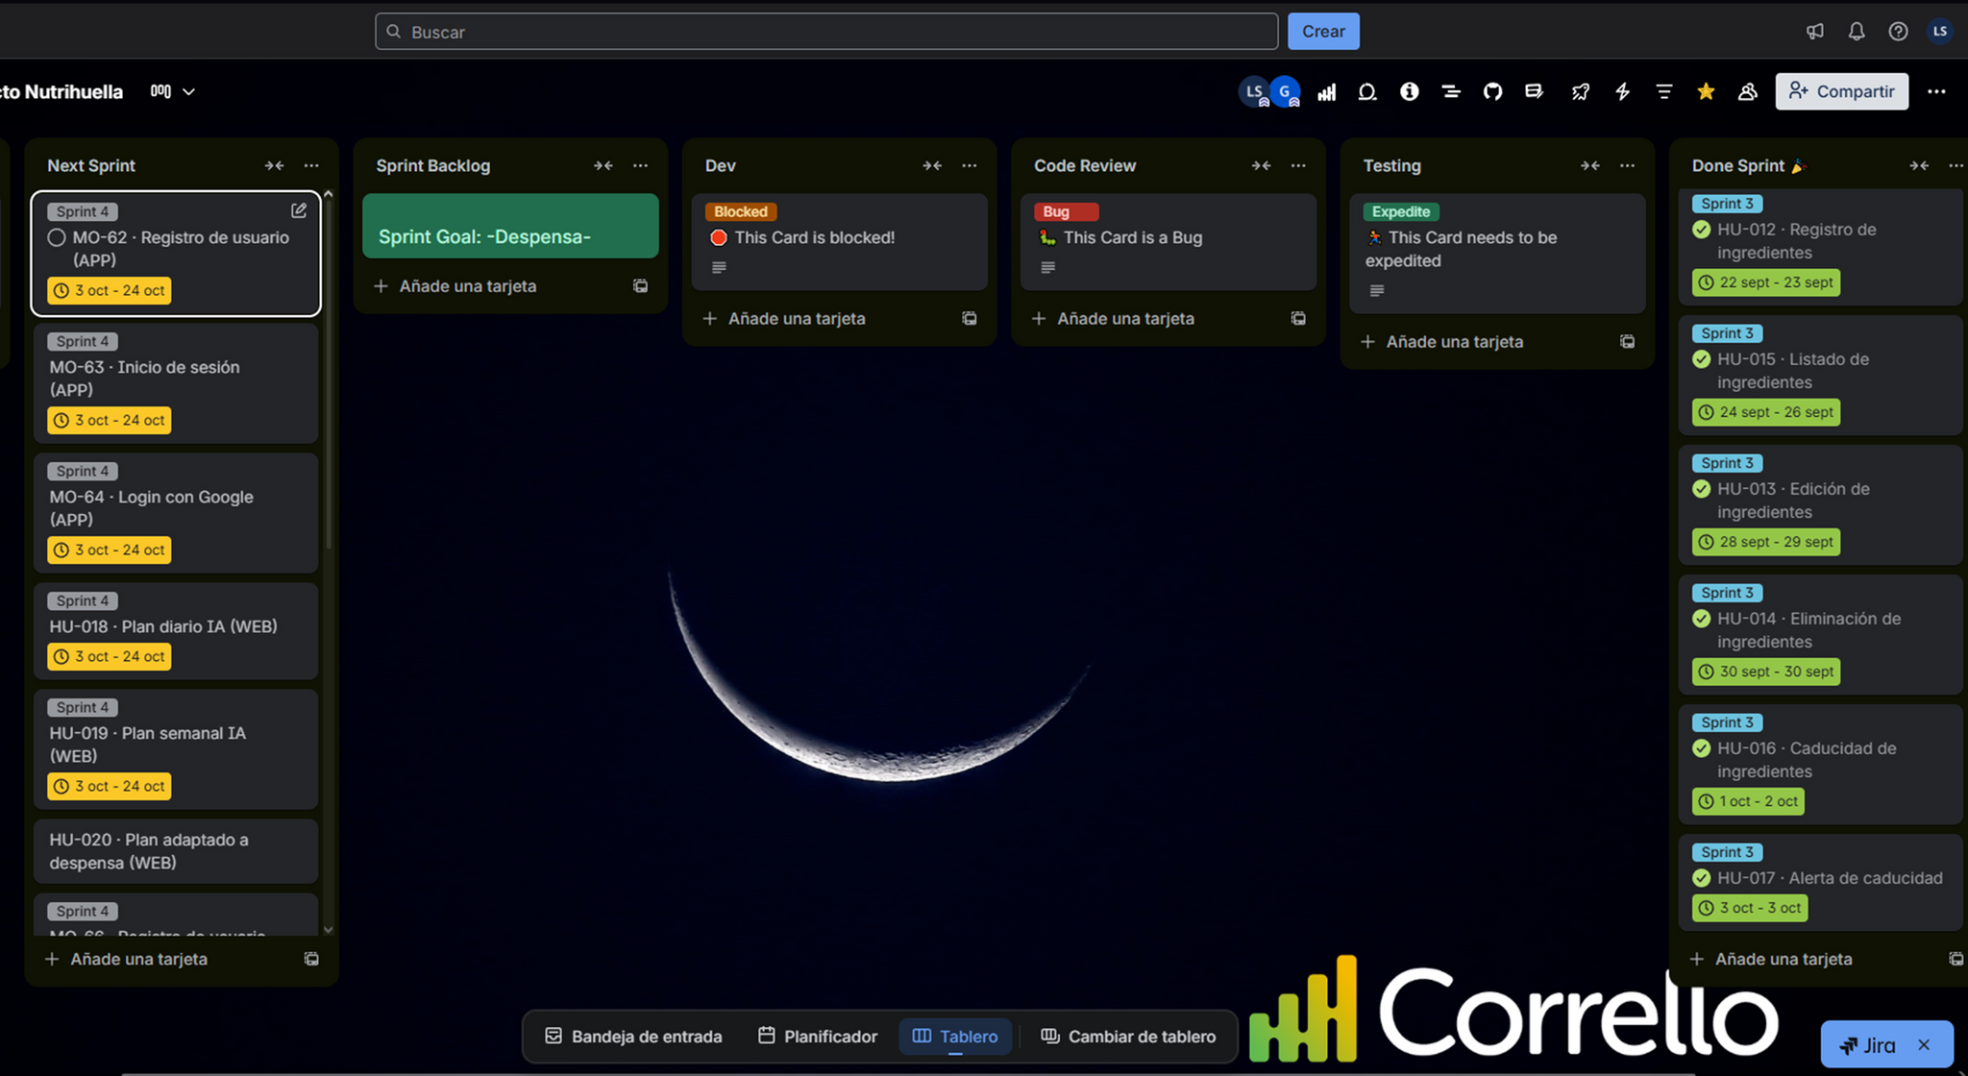
04 Trello

Slide 9
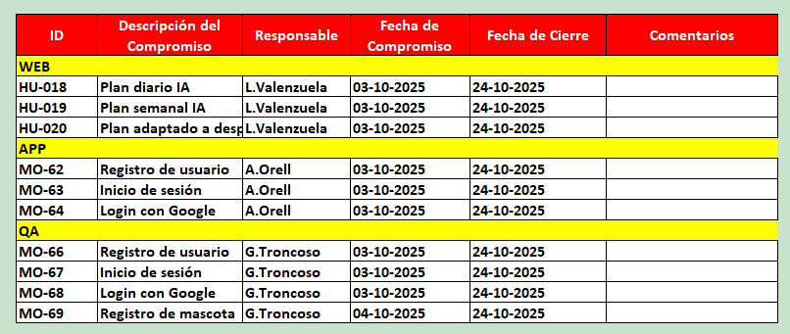
05 Compromisos

Slide 10


Comer bien también es dar amor.
“Muchas gracias ”

